Slide 1
МКДОУ «Детский сад № 3 п. Теплое» Тульская область Тепло-Огаревский район
Познавательное развитие
(средняя группа)
«Защитим животных нашей страны»
Подготовил воспитатель
средней группы № 2
Зайцева Галина Анатольевна

Slide 2
Цель: Формировать любовь к природе.
Задачи:
-дать детям представление о Всемирном дне защиты животных;
- познакомить детей с Красной книгой;
-развивать наблюдательность, внимание, память;
- воспитывать желание заботиться о животных.

Slide 3
Сегодня я предлагаю вам отправится на экскурсию в лес. Но сначала давайте вспомним лесные правила. Что нельзя делать в лесу?(ломать ветки, громко разговаривать, рвать цветы, оставлять мусор)
Для того, чтобы попасть в лес нужно сделать следующее:
Раз, два, три, четыре, пять
На коленки ты сядь.
А потом глаза закрой,
И на счет три открой:
Раз, два, три.

Slide 5
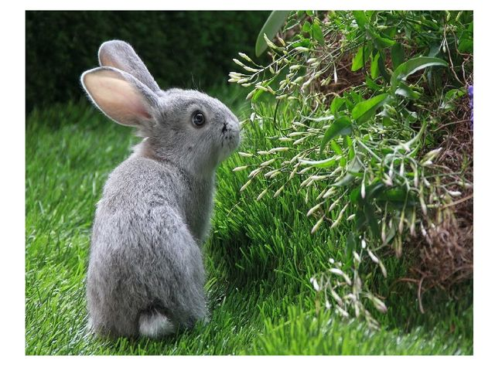
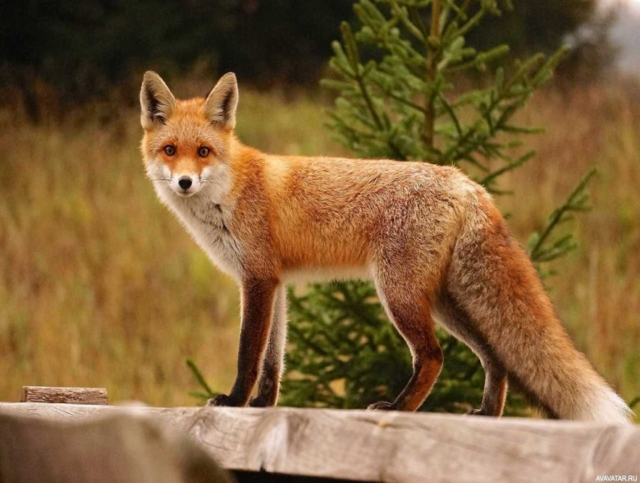
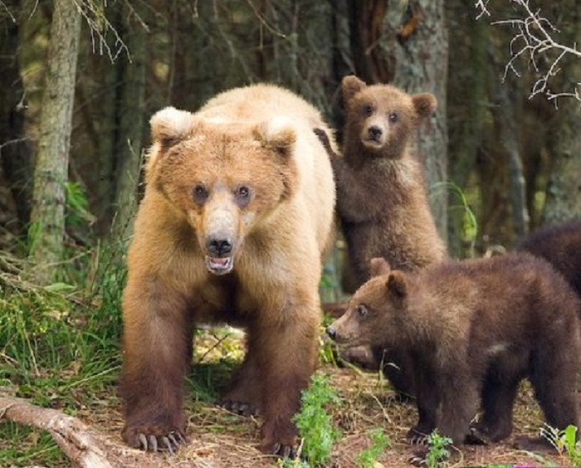
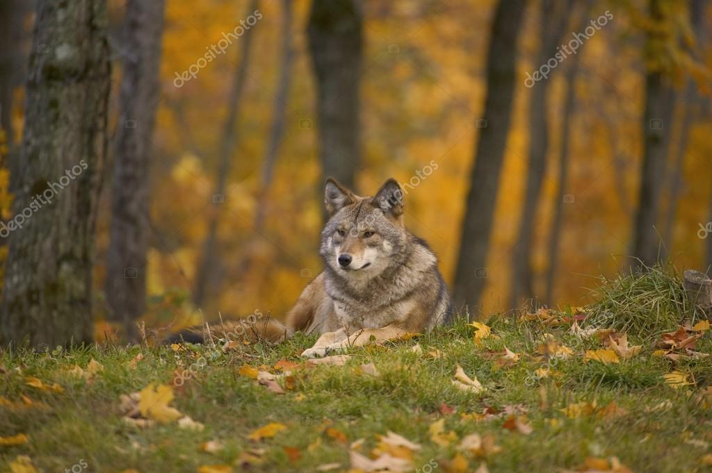
Вот мы и очутились в лесу. Каких животных, обитающих в лесу вы знаете?
?

Slide 6
Вы боитесь их?
Животные людей тоже очень боятся. Почему?
Есть люди, которые плохо относятся к братьям нашим меньшим. Некоторых животных осталось очень мало. Их занесли в Красную книгу. В нее заносят животных, птиц, растения, которых осталось очень мало.
Почему книгу назвали Красной?
Красный цвет предупреждает об опасности. Это цвет осторожности, тревоги, запрета.

Slide 7
В нее заносят животных ,которых по некоторым причинам осталось мало, а для растений есть другая.
Вот некоторые животные, которые занесены в Красную книгу(снежный барс, амурский леопард, красный волк, амурский тигр).

Slide 8
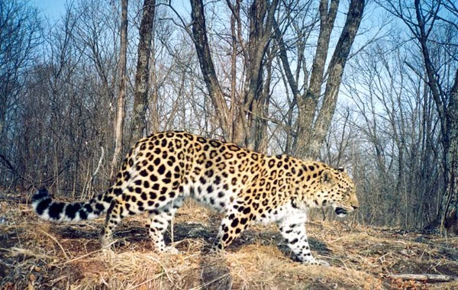
Амурский леопард

Slide 9
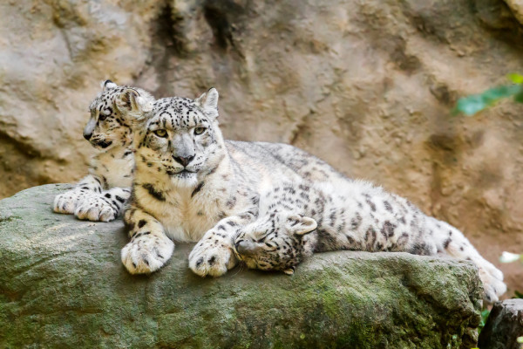
Снежный барс

Slide 10
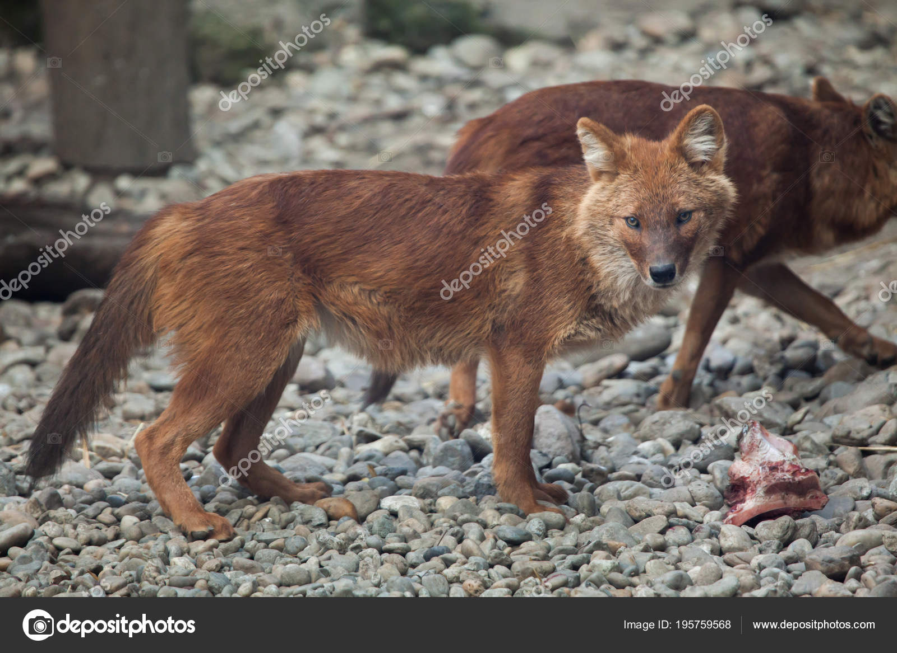
Красный волк

Slide 11
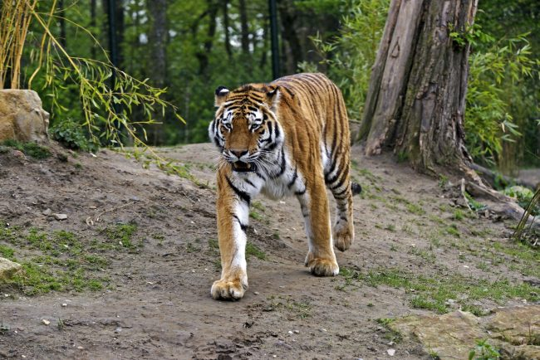
Амурский тигр

Slide 12
Проводится пальчиковая гимнастика "Белочки" (Джеки Спилберг)
Раз, два, три, четыре, пять (поочередно считаем пальчики)
Пришли белки поиграть (выставляют пять пальцев)
Одна куда-то подевалась (прячут руки за спину)
Четыре белочки осталось (выставляют четыре пальца)
А теперь скорей смотри (прячут ручку за спину)
Их уже осталось три (выставляют три пальца)
Ну и ну, какая жалость (прячут ручку за спину)
Только две у нас осталось (выставляют два пальца)
Эта новость так грустна (прячут ручку за спину)
Осталось белочка одна (выставляют один палец)
Пока мы с тобой считали,
Белочки от нас сбежали (пальчики убегают по столу)
Что можно сделать, чтобы животных не заносили в Красную книгу?

Slide 13
Животные нуждаются в нашей защите. И не только, которые занесены в Красную книгу, но и все остальные тоже. Осенью (4 октября) проводят День животных.
Как вы думаете, что делают в этот день?
В этот день много говорят о защите животных; о
том, как им можно помочь. Егеря в лесах делают места для прикорма диких животных, куда кладут периодически корм. А что мы можем сделать для животных и птиц?
Но вот, пришло время возвращаться обратно .
Раз, два, три, четыре, пять,
Нагулялись мы опять.
Глаза сильно мы зажмем,
Быстро в садик попадем.

Slide 14
Где мы были?
Что нового узнали?
Что такое Красная книга?
Мы должны бережно относиться
к живой природе!!!

